Slide 1
Государственное автономное общеобразовательное учреждение Чукотского автономного округа «Чукотский окружной профильный лицей»
«Бессмертный полк 9«А»класса»
Авторы
учащиеся 9«А» класса

Slide 2
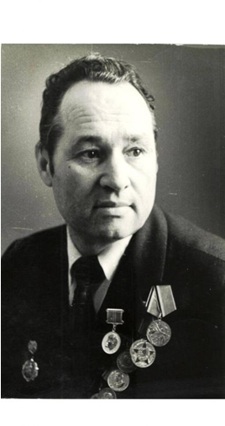
Самойлович Лидия 9 «А» класс
Кутынский Николай Феофанович
CТАРШИЙ СЕРЖАНТ / МИНЁР-ПОДРЫВНИК, ДЕСАНТНИК, ПАРТИЗАН
24.08.1922 - 13.10.1993
МОЙ
МОЙ

Slide 3
Ершова Марина Ивановна

Slide 4
Спасибо за внимание !

